Slide 1
Создание игры коллекционер Java

Slide 2
Цели:
Создать класс “игрок”
Создать класс “монета”
Научиться загружать изображения для создания игры
Используя KeyAdapter реализовать передвижение персонажа
Реализовать колизию

Slide 3
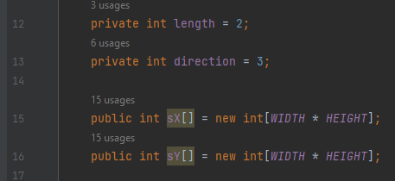
Задание начальных значений для класса змейки

Slide 4
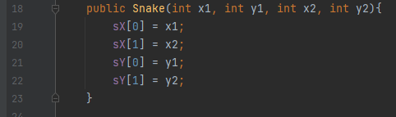
Создание конструктора

Slide 5
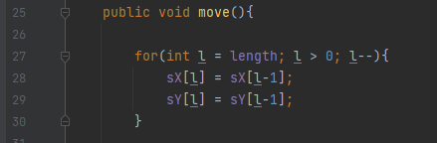
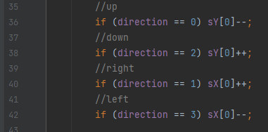
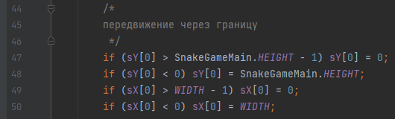
Создание метода отвечающего за передвижение

Slide 6
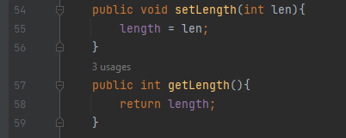
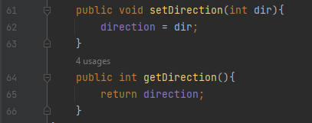
Создадим get и set методы для полей Length и Direction

Slide 7

Создание класса яблока
Создание начальных значений

Slide 8

Создание конструктора

Slide 9

Метод для задания случайной позиции яблоку

Slide 10
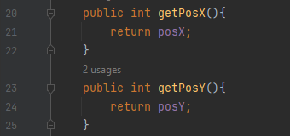
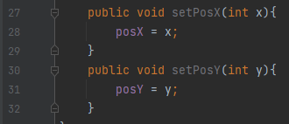
Напишите get и set методы для полей X и Y

Slide 11
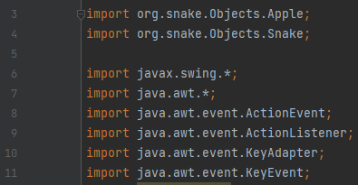
Начинаем работу с основным классом программы

Slide 12
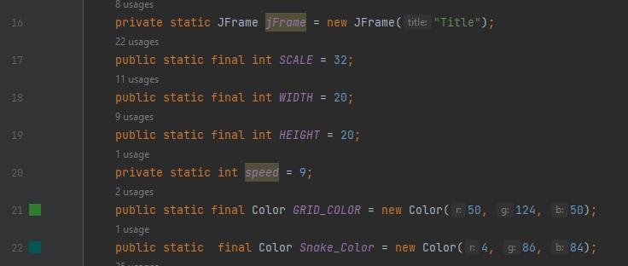
Задание начальных значений окна

Slide 13
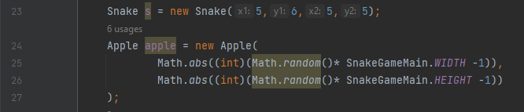
Создать объект “змейки” и яблока

Slide 14
Добавим таймер

Slide 15
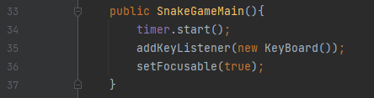
Создадим конструктор

Slide 16
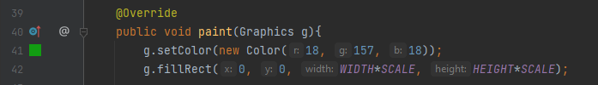
Напишем отрисовку объектов

Slide 17
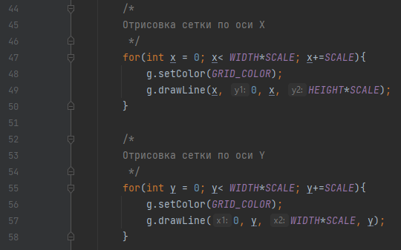
Нарисуем игровую сетку

Slide 18
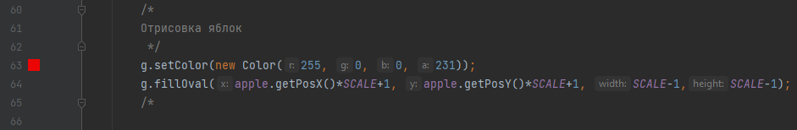
Отрисуем яблоко

Slide 19
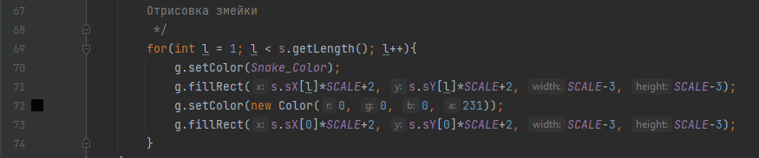
Отрисовка змейки

Slide 20
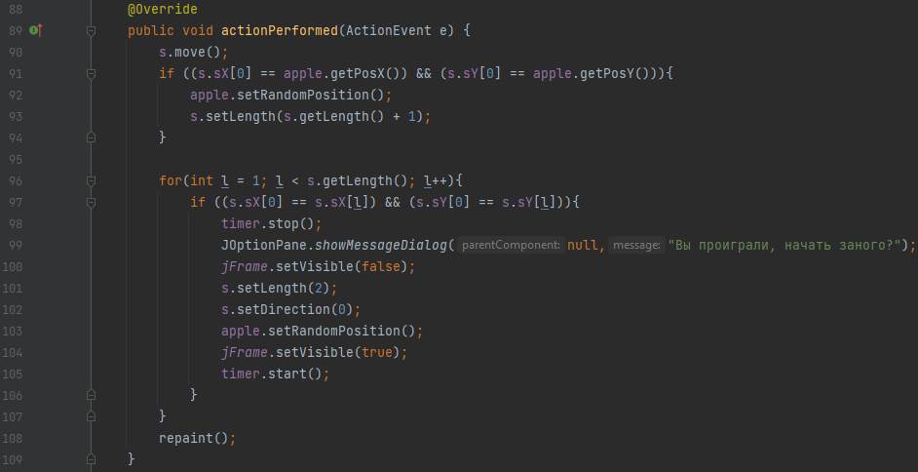
Реализуем действия для таймера

Slide 21
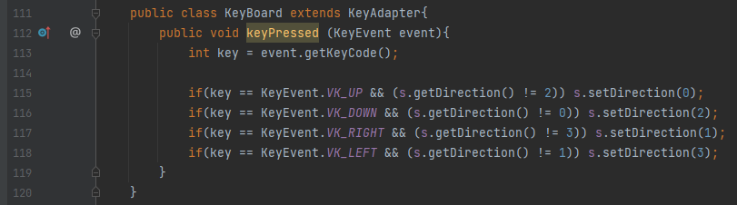
Реализуем движение при нажатие клавиш

Slide 22
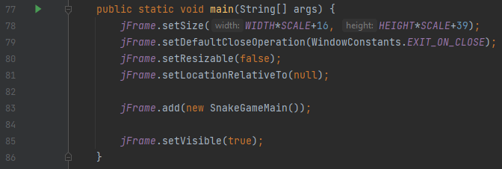
Последний шаг

